Slide 1
Ознайомлення зі змістом етикеток. Харчові добавки
Левицька Юлія
7(11) - А

Slide 2
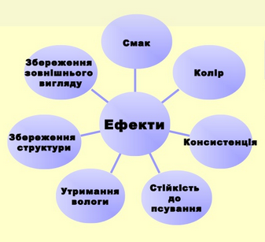
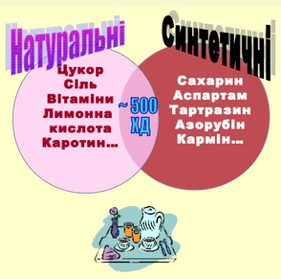
Харчові добавки – це речовини природного і синтетичного походження, спеціально внесені в харчові продукти для досягнення певних технологічних ефектів:

Slide 3
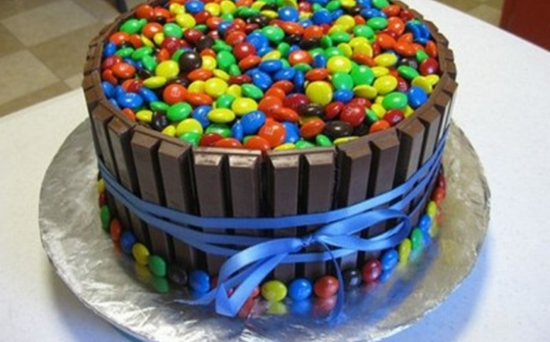
Розвиток у XIX столітті органічного синтезу і прагнення виробників зменшити собівартість продукції зумовили використання у харчовій промисловості синтетичних барвників. Адже їхні кольори інтенсивніші, вони стійкіші до змін температури і дії світла. Консерванти запобігають розмноженню бактерій, грибів і призначені для подовження термінів зберігання харчів.
У сучасних промислових технологіях консервування фруктів та овочів замість перевірених часом консервантів - кухонної солі, цукру, оцту використовують, зокрема, бензойну (бензоатну) кислоту і натрій бензоат.
У виробництві м’ясних та ковбасних виробів зазвичай використовують нітрит і нітрат Натрію, які також є стабілізаторами кольору. Надлишок цих речовин негативно позначається на процесах обміну.

Slide 4
Антиоксиданти - добавки, які використовують для збереження свіжості харчових продуктів. Ці сполуки добавляють до складу масел, аби запобігти згіркненню та зміні кольору внаслідок окиснення. Зверніть увагу: в одному продукті має бути використаний лише один антиоксидант. Найпоширеніші представники цієї групи харчових добавок - аскорбінова кислота і лецитин, який використовують у виготовленні шоколаду.
Емульгатори зазвичай використовують у виробництві непрозорих безалкогольних напоїв, алкогольних з осадом, кондитерських виробів на основі какао. Стабілізатори надають стійкості емульсіям (майонезу, наприклад), їх добавляють до м’ясної продукції, рибного фаршу, плавлених сирків тощо. Поширеним загусником є пектини - різноманітні полісахариди рослинного походження.

Slide 5
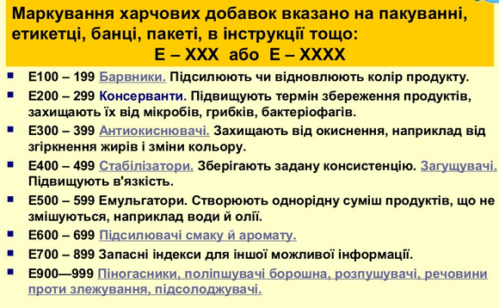
Буквені коди “Е”(перша буква в слові Europe) – це система кодифікації, розроблена в Європі для зручності сприйняття.

Slide 6
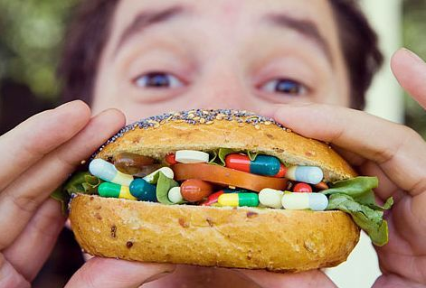
Майже все, що ми їмо щодня, містить харчові добавки. Зокрема, рибні консерви містять консервант Е-211, що сприяє розвитку раку. Рулети з оселедця з огірком містять ракоутворюючі добавки Е-330, Е-331, Е-339, які крім того підвищують холестерин. Плавленим сирком "Дружба”, якщо його їсти щодня, можна надмірно підвищити холестерин в крові, оскільки він містить емульгатори Е-450 і Е-451. Ковбасний сир також містить багато консервантів, зокрема, Е-451, Е-452, Е-412, Е-415, які негативно впливають на здоров’я, спричиняючи онкозахворювання.
Печиво "Топлене молоко"може горіти, як свічка, і при цьому виділяти їдкий дим. Можливо, справа у тому, що до його складу входить стабілізатор Е-503, який визнано небезпечним для життя і здоров’я людини. Ковбаса "Варена"містить ракоутворюючі компоненти Е-451 та Е-452. При частому вживанні ковбаси копченої "Посольської"теж можна захворіти на рак, адже вона містить у собі цілий "букет"шкідливих консервантів – Е-451, Е-452, Е-450, Е-250. Не поступається іншим за вмістом небезпечних складників і ковбаса варена "Ніжна”, куди входять Е-450, Е-451, Е-452, Е-250.

Slide 7
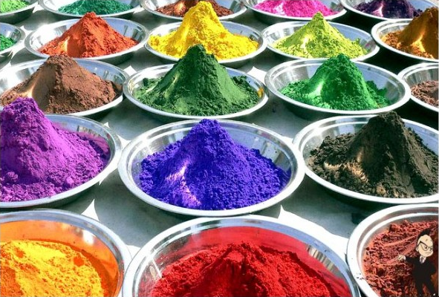
Улюблена всіма дітьми згущенка "Полтавська"уже не корисний продукт, бо містить Е-466. Дієтичний шоколад містить підсолоджувач Е-966, який може викликати розлад шлунку. У мармелад додають Е-494, який негативно впливає на внутрішні органи. Чимало видів печива, особливо сухого, містять стабілізатор Е -450, який знижує здатність до концентраціїї уваги дітей і викликає у них гіперактивність. Карамель з шоколадим наповнювачем підфарбовують небезпечним для здоров’я барвником Е-110, який надає цукеркам золотистого кольору й викликає у дітей невмотивовану нервову збудливість. Велику кількість добавок містять і деякі види морозива. Не слід захоплюватися і картопляними чіпсами, зерновими пластівцями та хрусткими хлібцями, бісквітами та крекерами, в яких багато акриламіду, що стимулює утворення ракових клітин. Майже в усіх сухариках, чіпсах, сухих супах, бульйонних кубиках міститься натрій глутамат, який позначають як "підсилювач смаку"Е-621. Він відновлює смак продуктів, які втратили його через тривале зберігання, чи надає смаку речовинам, які його не мають. Ця добавка негативно впливає на зір, провокуючи глаукому.

Slide 8
Практично всі безалкогольні напої виготовляються з використанням синтетичних підсолоджувачів. Чому? Для виробника це полегшуе технологічну обробку продовольчої сировини та здешевлює і скорочує технологічний процес. Один із найпопулярніших підсолоджувачів – аспартам у 180 – 200 разів солодший від цукру, але безконтрольне споживання цієї речовини може призвести до накопичення її в організмі, що викликає стомлюваність, депресію, порушення зору, пам’яті. До речі, за висновками медиків, діти повинні споживати лише натуральні цукри. Між іншим, окрім цукру, існують і такі натуральні нешкідливі для здоров’я підсолоджувачі, як стевія, кленовий сироп, цикорій, солодковий корінь. Але замість них виробники застосовують синтетичні речовини. Те саме стосується йогуртів і глазурованих сирків, у назві яких зазначається "з апельсином”, "з полуницею”, "з ананасом”, що вводить споживача в оману, адже насправді під час виробництва використовуються наповнювачі, підсилювачі смаку, ароматизатори, але аж ніяк не відповідні фрукти.
Чимало батьків купують своїм дітям квас, розфасований у поліетиленові пляшки. Але якщо ви уважно прочитаєте інформацію на етикетці, то побачите, що з корисним для здоров’я напоєм, виготовленим за традиційною рецептурою, у нього спільна лише назва "Квас”. Насправді ж це безалкогольний напій, виготовлений з допомогою води, емульсії, яка надає йому відповідного смаку, підсолоджувача та інших харчових добавок.

Slide 9
Крім того, небезпечні речовини містяться і в іншій продукції, яку обожнюють діти. Скажімо, жувальна гумка. З телеекрану закликають нас жувати, без утоми нормалізуючи свій кислотно-лужний баланс. Але чи є корисною жуйка? Щодо кислотно-лужного балансу, то його нормалізує тільки та жуйка, котра без цукру. А без цукру – означає із цукрозамінниками: ксилітом, сорбітом, аспартамом. Вчені стверджують, що деякі з цих речовин здатні призводити до проносного ефекту. На пачці “Dirol"правдиво написано, що у 100г жуйки міститься 64г поліолів. Вага однієї пачки коливається від 13 до 15г, тож кількість проносно-солодких спиртів у ній може бути від 8,3 до 10,2г. Для діареї зазвичай потрібно 30-40г, але багатьом буде достатньо і однієї пачки. Але ж реклама закликає жувати по дві подушечки після кожного прийому їжі. Разом вийде по 1,5 – 2 пачки на день. Тож розслаблення шлунка забезпечене. Нещодавно вчені висловили думку про те, що цукрозамінники при їх непомірному споживанні можуть порушити в організмі гормональний баланс, оскільки до складу аспартама входить амінокислота фенілаланін. Особливо це небезпечно для дітей а також для блакитнооких, світлошкірих і світловолосих людей. В їх організмі занадто мало ферментів, здатних розщепити і перетворити фенілаланін, тому він перетворюється на надлишок адреналіну і токсичних речовин. Це загрожує і уповільненням росту, і порушеннями в розвитку нервової системи, і навіть олігофренією.

Slide 10
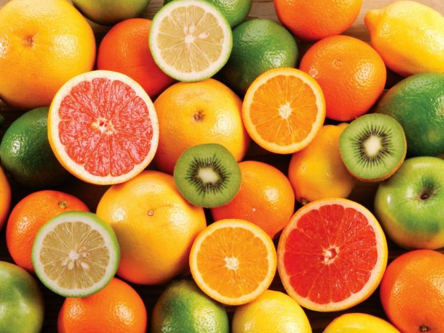
Консерванти додають навіть у багаті на вітаміни цитрусові. Щоб запобігти ураженню цвілевими грибами, екзотичні фрукти обробляють Е-230 – 232, а для захисту від висихання наносять віск. Причому розпізнати цитрусові, оброблені хімічними препаратами, за зовнішнім виглядом практично неможливо. Тому перед уживанням такі фрукти бажано ретельно промити проточною водою, а після зняття шкірки добре вимити руки з милом.

Slide 11
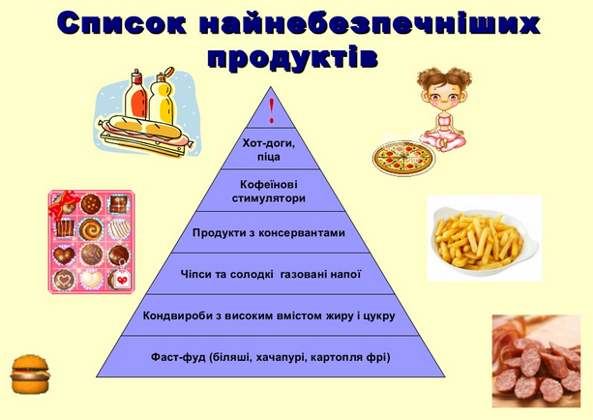

Slide 12
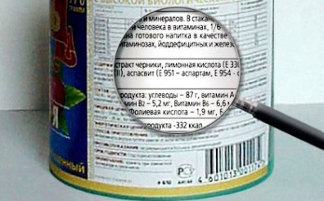
Чому це важливо знати і для чого використовувати? Купуючи продукти, неодмінно звертайте увагу на їхній склад. Свідомий споживач завжди уваж но читає етикетки харчових продуктів, аби зробити правильний вибір і не зашкодити.власному здоров’ю і здоров’ю членів своєї родини. Зважайте на те, що назви інгредієнтів на етикетці розташовують за зменшенням їхнього вмісту в харчовому продукті. Зверніть увагу: якісні продукти виготовляюті з мінімумом харчових добавок (поміркуйте, як це впливає на термін їхньд придатності).

Slide 13
Щоб бути здоровим та оберегти себе та свою родину від шкідливого впливу харчових добавок варто слідувати наступним порадам:
Уважно читати етикетки, знати розшифровку кодів і не звертати уваги на квапливих покупців, що хапають все підряд.
Не купувати продукти з неприродно яскравим забарвленням. Швидше за все, у них повно барвників.
Не купувати продукти з надмірно тривалим терміном зберігання.
Пам’ятати, що імпортні овочі та фрукти (яблука, лимони і т.д.) обробляють спеціальними речовинами для кращого зберігання та блиску.
Чим меншим є список інгредієнтів в готових продуктах, тим менше добавок. Продукти з вишуканим, пікантним смаком, швидше за все, містять різні добавки;
Замість того, щоб купувати готові соки, робити їх самим.
Обмежити вживання чіпсів, супів з пакетика, хот-догів, бургерів.
Відмовитись від перероблених або законсервованих м'ясних продуктів, таких як ковбаса, сосиски.
І, нарешті, готувати самим, без жодних харчових добавок!

